Slide 1
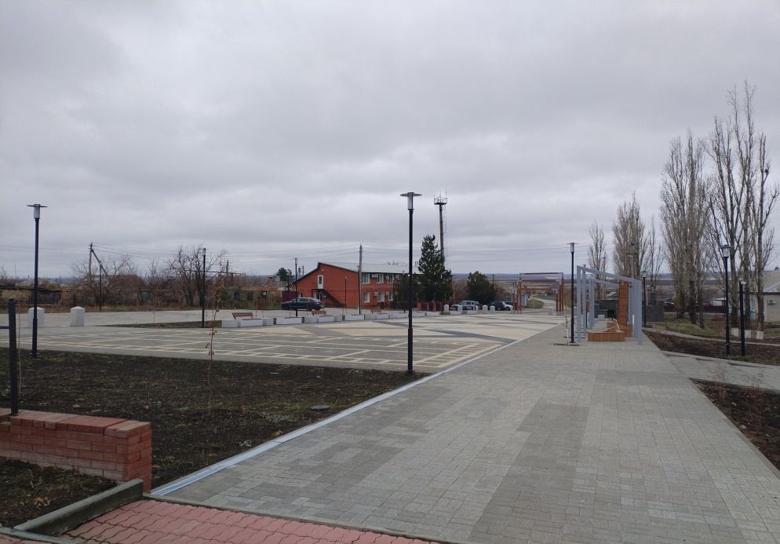
Администрация Маркинского сельского поселения
Цимлянского района
БЮДЖЕТ ДЛЯ ГРАЖДАН
Проект бюджета Маркинского сельского поселения Цимлянского района на 2025 год и на плановый период 2026 и 2027 годов

Slide 2
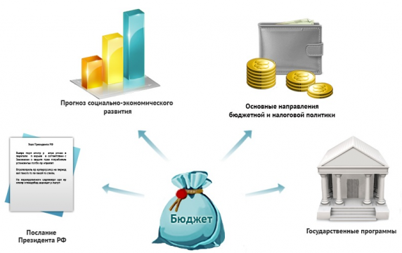
ОСНОВЫ ФОРМИРОВАНИЯ ПРОЕКТА БЮДЖЕТА МАРКИНСКОГО СЕЛЬСКОГО ПОСЕЛЕНИЯ НА 2025 год и на плановый период 2026 и 2027 годов
1. Основные направления бюджетной и налоговой политики Маркинского сельского поселения на 2025-2027гг.
2. Проект бюджетного прогноза Маркинского сельского поселения на долгосрочный
период
2025-2027 гг.
3. Прогноз социально-экономического развития муниципального образования «Маркинское сельское поселение» на 2025-2027гг.
4. Муниципальные программы Маркинского сельского поселения

Slide 3
Приоритетные пути реализации бюджетной политики
Обеспечение устойчивости бюджета
Исполнение принятых обязательств
Повышение эффективности и результативности расходов

Slide 4
Основные характеристики бюджета сельского поселения на 2025 год и на плановый период
2026 и 2027 годов.
тыс.руб.
Показатели | Первоначально принятый бюджет на 2024 год от 25.12.2023г. №67 | 2025 год | Темп роста к 2024г, (%) | 2026 год | Темп роста к 2025г, (%) | 2027 год | Темп роста к 2026г, (%)
1 | 2 | 3 | 4 | 5 | 6 | 7 | 8
I. Доходы | 19721,7 | 19349,1 | 96,2 | 17782,2 | 91,9 | 13810,8 | 77,7
II. Расходы | 19721,7 | 19349,1 | 96,2 | 17782,2 | 91,9 | 13810,8 | 77,7
III. Дефицит (-), профицит (+) | 0 | 0 |  | 0 |  | 0
IV. Источники финансирования дефицита | 0 | 0 |  | 0 |  | 0

Slide 5
ДОХОДЫ БЮДЖЕТА ПОСЕЛЕНИЯ
Доходы бюджета состоят из налоговых, неналоговых доходов и безвозмездных поступлений
Налоговые доходы:
1. Налог на доходы с физических лиц;
2. Единый сельскохозяйственный налог;
3. Земельный налог;
4. Налог на имущество физ. лиц;
5. Государственная пошлина.
Неналоговые доходы:
1.Доходы, получаемые в виде арендной платы;
2. Доходы от продажи земельных участков;
3. Штрафы, санкции, возмещение ущерба
Безвозмездные поступления:
1. Безвозмездные поступления из федерального, областного бюджетов в форме дотаций, субсидий, субвенций, иных межбюджетных трансфертов

Slide 6
Доходы бюджета Маркинского сельского поселения на 2025 год и на плановый период 2026 и 2027 годов
тыс.руб.

Slide 7
Структура налоговых доходов бюджета сельского поселения на 2025 год и на плановый период 2026 и 2027 годов

Slide 8
Структура неналоговых доходов в 2024 году и в бюджете на 2025 год и на плановый период
2026 и 2027 годов

Slide 9
Структура безвозмездных поступлений в 2024 году и в бюджете на 2025 год и на плановый период 2026 и 2027 годов
тыс.руб.

Slide 10
Расходы бюджета сельского поселения в 2024 году и в бюджете на 2025 год и на плановый период
2026 и 2027 годов
тыс. руб.
Наименование показателей | Ожидаемое исполнение за 2024 г. | Проект 2025 г. | Проект 2026 г. | Проект 2027 г.
Общегосударственные вопросы | 9621,3 | 9521,2 | 9960,4 | 9535,3
Национальная оборона | 353,1 | 400,8 | 437,5 | 0,0
Национальная безопасность и правоохранительная деятельность | 110,0 | 60,0 | 15,0 | 15,0
Жилищно-коммунальное хозяйство | 8853,4 | 3157,1 | 1473,8 | 408,0
Охрана окружающей среды | 60,0 | 145,0 | 15,0 | 15,0
Образование | 50,0 | 30,0 | 10,0 | 10,0
Культура, кинематография | 7345,0 | 5865,0 | 5740,5 | 1697,5
Социальное обеспечение | 150,0 | 120,0 | 120,0 | 120,0
Физическая культура и спорт | 100,0 | 50,0 | 10,0 | 10,0
ИТОГО: | 26682,8 | 19349,1 | 17782,2 | 13810,8

Slide 11
Динамика расходов бюджета сельского поселения за период 2023-2027 гг.
тыс.руб.

Slide 12
Программная структура расходов бюджета на 2024-2027 гг.
тыс.руб.
Наименование муниципальной программы Маркинского сельского поселения | 2024 год | 2025 год | 2026 год | 2027 год
1. Развитие культуры | 7345,0 | 5865,0 | 5740,5 | 3697,5
2. Обеспечение качественными жилищно-коммунальными услугами населения | 4267,0 | 2137,4 | 1400,8 | 335,0
3. Обеспечение общественного порядка и противодействие преступности | 9,0 | 9,0 | 3,0 | 3,0
4. Формирование современной комфортной среды | 4520,6 | 946,7 | 0,0 | 0,0
5. Защита населения и территории от ЧС, обеспечение пожарной безопасности и безопасности людей на водных объектах | 100,0 | 60,0 | 15,0 | 15,0
6. Охрана окружающей среды и рациональное природопользование | 60,0 | 145,0 | 15,0 | 15,0
7. Развитие физической культуры и спорта | 100,0 | 50,0 | 10,0 | 10,0
8. Создание условий для развития малого и среднего предпринимательства | 3,0 | 3,0 | 1,0 | 1,0
9. Энергоэффективность и развитие энергетики | 10,0 | 10, | 5,0 | 5,0

Slide 13
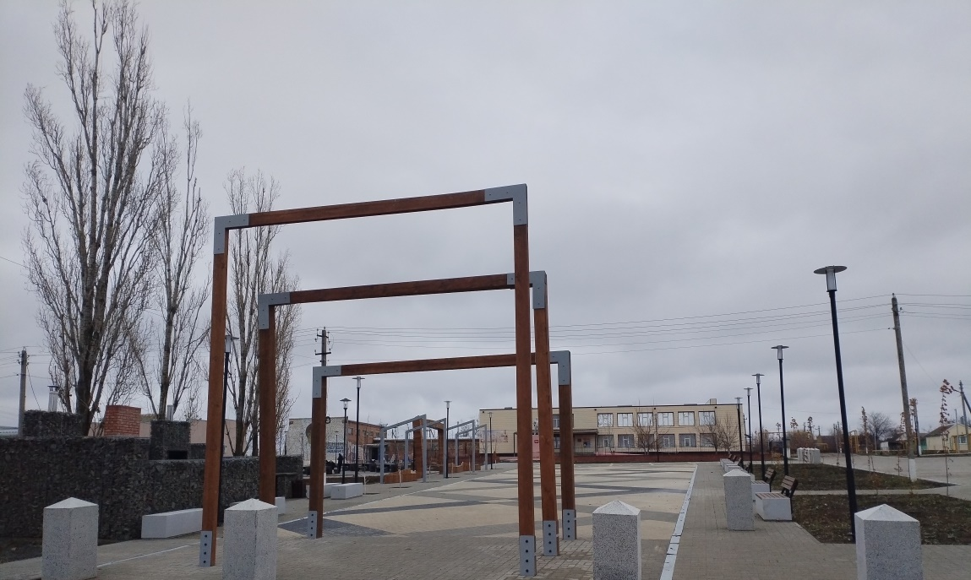
Администрация Маркинского сельского поселения
СПАСИБО ЗА ВНИМАНИЕ!
347310 , Ростовская область, Цимлянский район, ст. Маркинская,
ул. Ленина, д. 3.
тел. 8 86391 42105
еmail:sp41429@donpac.ru

